Slide 1

FYS3820: Arbeidspraksis
Solskjermingsprosjekt hos DSA

Slide 2
Solskjermingsprosjekt
Bakgrunn
Nasjonal UV- og hudkreftstrategi
Norge 3.plass I verden mht. forekomst, og 2.plass mht. dødelighet av føflekkreft.
Koster Norge 6.5mrd årlig.
Hensikt
Nye retningslinjer og lovverk
Integere forebygging I eksisterende folkehelsearbeid
Øke kunnskap og bevissthet om forebygging og tidligere oppdagelse av hudkreft.
Gjennomførelse
Målinger, vurdering, fremstilling
Notes:
Bakgrunn:
Nasjonal UV- og hudkreftstrategi har satt mål om å redusere vekst I hudkreftforekomst I Norge med 25% innen 2040.
Topp 3 på verdensbasis: forekomst og dødelighet: 90% av all hudkreft skyldes UV stråling knyttet til sol eller solarium. (solarium har blitt mindre populært I nyere tid, men fortsatt mye arbeid som gjenstår her.)
Vaneendringer – alternative løsninger – lange solfylte dager utendørs, vinter
2. Vanskelig å få nordmenn til å endre vaner (typisk problem I de fleste land), og det er derfor ønskelig å finne alternative løsninger på hudkreftproblemet. (Meg personlig nyter lange dager ute I solen gjerne hele sommeren, noe som de fleste kan relatere til. Vanskelig å få gjennomslag ved å oppfordre folk til å tilbringe mer tid innendørs på sommeren når man allerede har sittet innendørs en lang kald vinter.
3. Stor utgift for Norges stat – skattepenger som kunne blitt omfordelt til mer pressende saker (sykepleiere osvosv.) Altså en økning I bevissthet rundt UV-stråling og farene det medbringer vil ha en positiv effekt på økonomien til norges befolkning.
Hensikt:
Solskjerming I barnehager kan være et gunstig forebyggende tiltak for å redusere hyppigheten av hudkreftforekomst I voksen alder. Ung hud er mer følsom for UV-stråling så å ta I bruk UV-reduserende tiltak tidlig bør gi en økt effekt. (I tillegg er UV-skader I hudvev permanent, mao skader I ung alder kan utvikles til hudkreft senere I livet)
Ønsker å produsere håndfaste, og kunnskapsbaserte, resultater knyttet til effektivitet og nyttighet av de UV-reduserende tiltakene (I vårt tilfelle, solskjerming I form av vegetasjons/solseil) for å fremstille disse til offentlige etateter – fremme nye retningslinjer og lovverk som fremlegger krav om solskjermende tiltak I alle barnehagene I Norge (ideelt sett, første omgang Bærum kommune, deretter Oslo kommune potensielt)
Som fremlagt I Nasjonal UV- og hudkreftstrategi har man som mål å integrere forebyggende tiltak inn I eksisterende folkehelsearbeid. Her under lander tiltakene vi ser på, som å redusere stråledosene unge barn får I barnehager.
Det å få inn reduserende tiltak allerede i de tidligste arenaene som våre barn blir møtt med I samfunnet vil potensielt også gjøre neste generasjons voksne mennesker mer rustet mot UV-stråling da de har fått god opplæring og kunnskap fra ung alder, som på lang sikt kan gi en reduksjon I hudfremtforekomst blant Norges befolkning. Denne kunnskapen kan smitte over på foreldre også ved at barn løper hjem og forteller I lange baner om de nye solseilene som barnehaven nettop monterte.
Gjennomførelse:
Prosjektet gjennomføres tre-delt. Innhenting av måledata og relevante data som behøves gjennom feltarbeid ute I barnehager.
Behandling av data, utførelse av nødvendige beregninger.
Til slutt fremstilling av resultatene I form av forståelige plots som kan leses av ikke-faglig personnel (kommunestyrer, barnehageledere etc.).

Slide 3

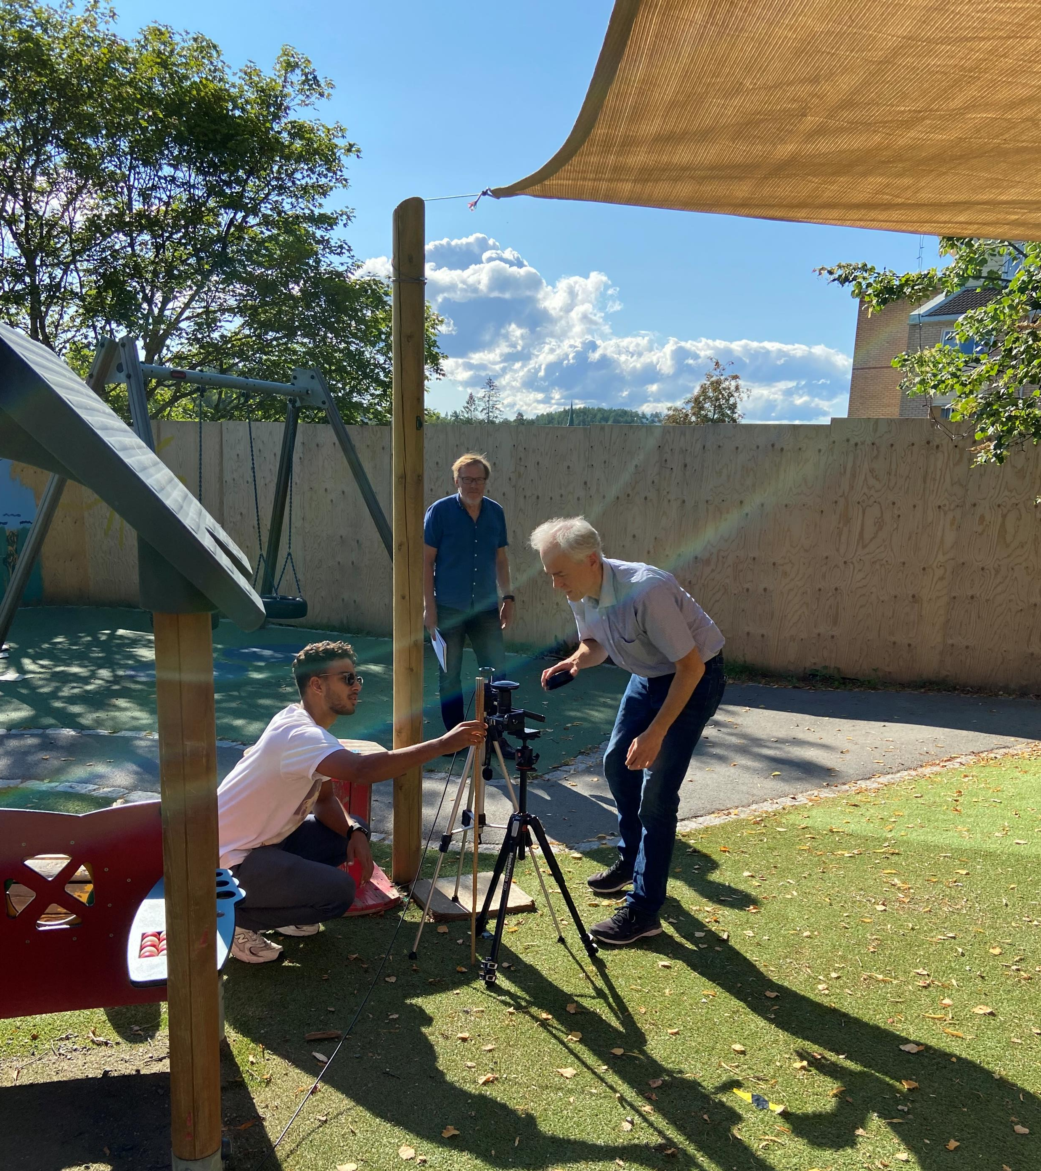
Feltarbeid
Innhenting av måledata
Referansebilder
Fisheye
Notes:
Vi reiste til Kolbotn barnehave da DSA fikk ordnet et testprosjekt sammen med dem. De skulle montere et solseil (sett såvidt på bildet), for å redusere UVI strålingsdosene som barna deres opplevde på daglig basis, da spesielt I sommerhalvåret, på oppfordring fra Bærum kommune (De har vært største pådrivere for å delta på disse testprosjektene og er veldig positive til å innføre solskjermingstiltak som standard for alle barnehager I kommunen. Ønsket fra DSA er jo at dette skal utvides til alle bhaver I hele Noregs land, som en del av Nasjonal UV- og hudkreftstrategi. Tok med oss UVBiometre for å ta gjøre malinger av UVI-strålingen på diverse posisjoner i uteområdet I barnehaven, mest for å ha referanseverdier til å sammenligne når vi nå er ferdige m bildeanalysen og har simulerte verdier ut fra fisheyebildene vi også tok v. de samme posisjonene.
Både kamera og UVBio ble montert I en høyde = 1m (circa høyde til et barn i barnehage). Fisheyeobjektivet gir et fotografi av himmelkulen som et vid-panorama bilde.

Slide 4
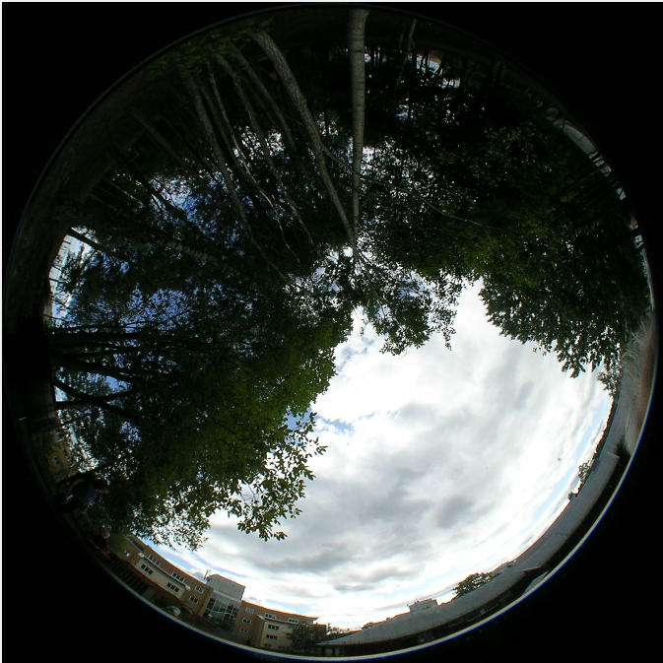
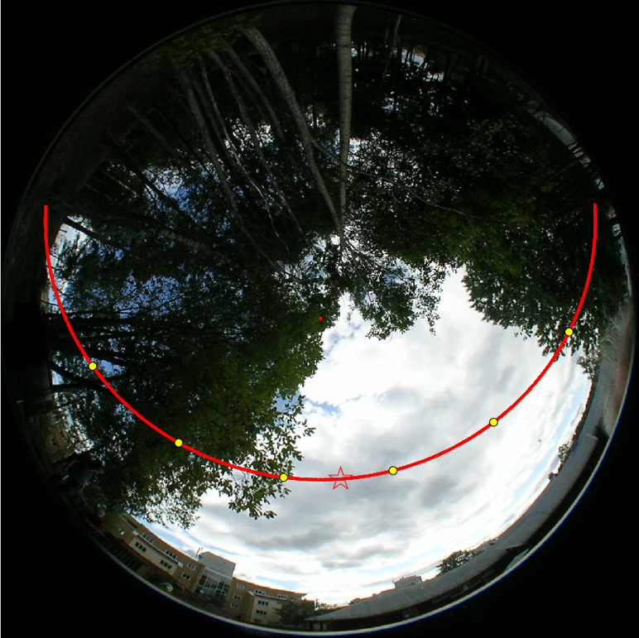
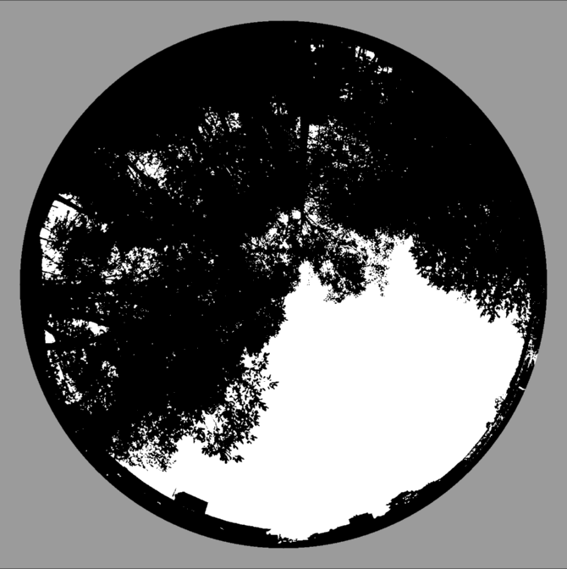
Bildeanalyse
Original
Bearbeidet
Notes:
Her til venstre ser man hvordan et slikt Fisheye-panorama fotografi blir seende ut. Også viser vi her hvordan man beregner, og tegner inn, solbanen for en gitt dato når man vet posisjonen til fotografiet (ikke helt nøyaktig koordinater, men bruker koordinatene til Kolbotn barnehave).
Til høgre ser vi hvordan et ferdig behandlet bilde ser ut. Her har vi da klart å filtrere hva som er åpen Himmel mot hva som er tildekket (vegetasjon, solskjermning, hus osv). Denne gir oss en matrise hvor åpen himmel er hvit (1) og tildekket er sort (0).
Når vi nå simulerer hvordan solbanen “beveger” seg over himmelkula, i.e matrisen, vil vi kunne finne ut hvor mye av direktekomponenten fra sola som bidrar til UV-bestråling, som vi kan gjøre over hele dagen (og for alle dager I året).
Det som vil være interessant er å se på I hvor stor grad blir direktekomponentens bidrag redusert når vi introduserer skjermingstiltak.

Slide 5
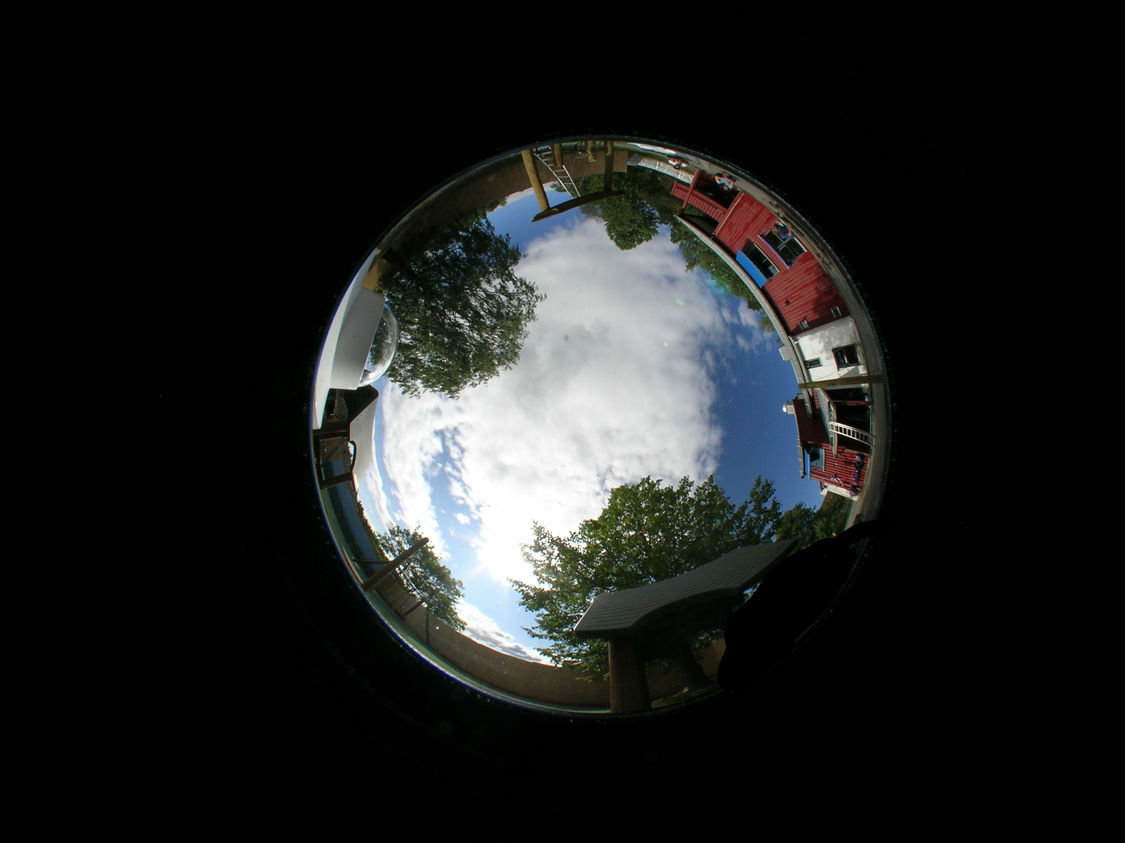
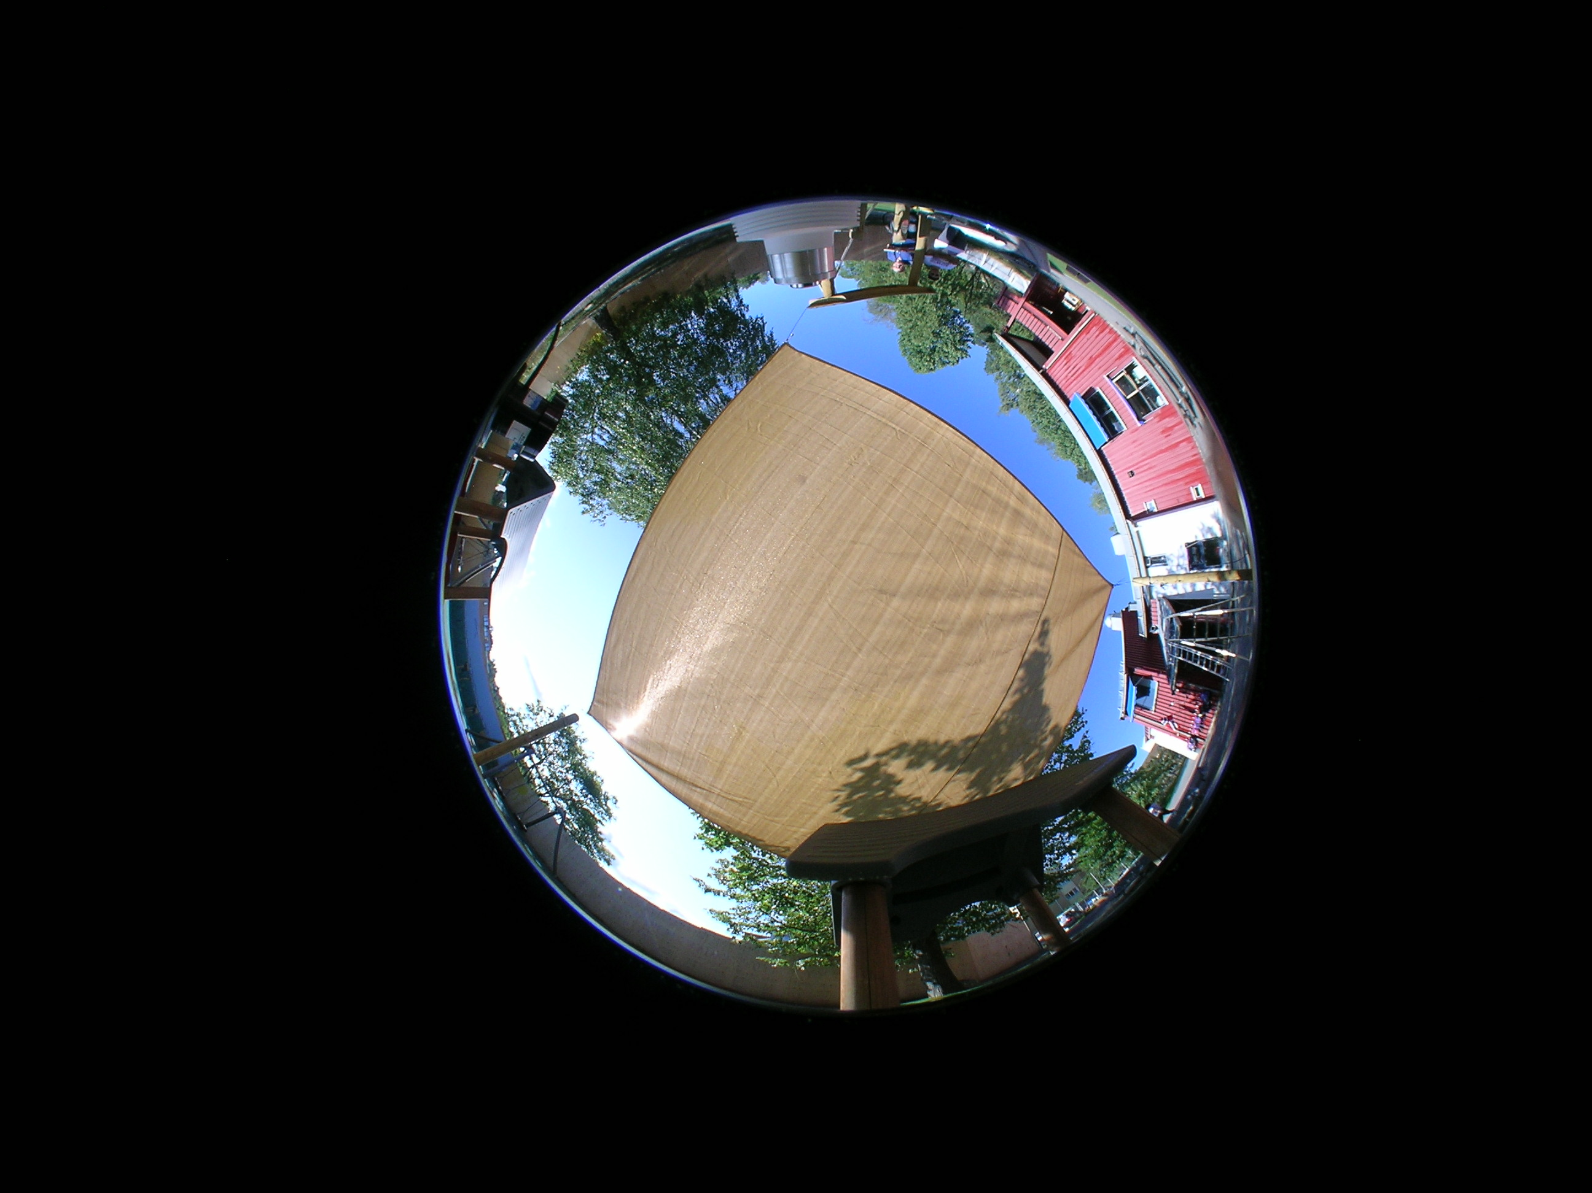
Før/etter innstallering av solseil
Notes:
Her ser man eksempelvis hvordan det ser ut før og etter man har innstallert solseil. Dette er typisk hvor vi ønsker å analysere effekten av skjermingstiltaket ved å studere de forskjellige UV-strålingsbidragene (diffus- og direktekomponent)

Slide 6
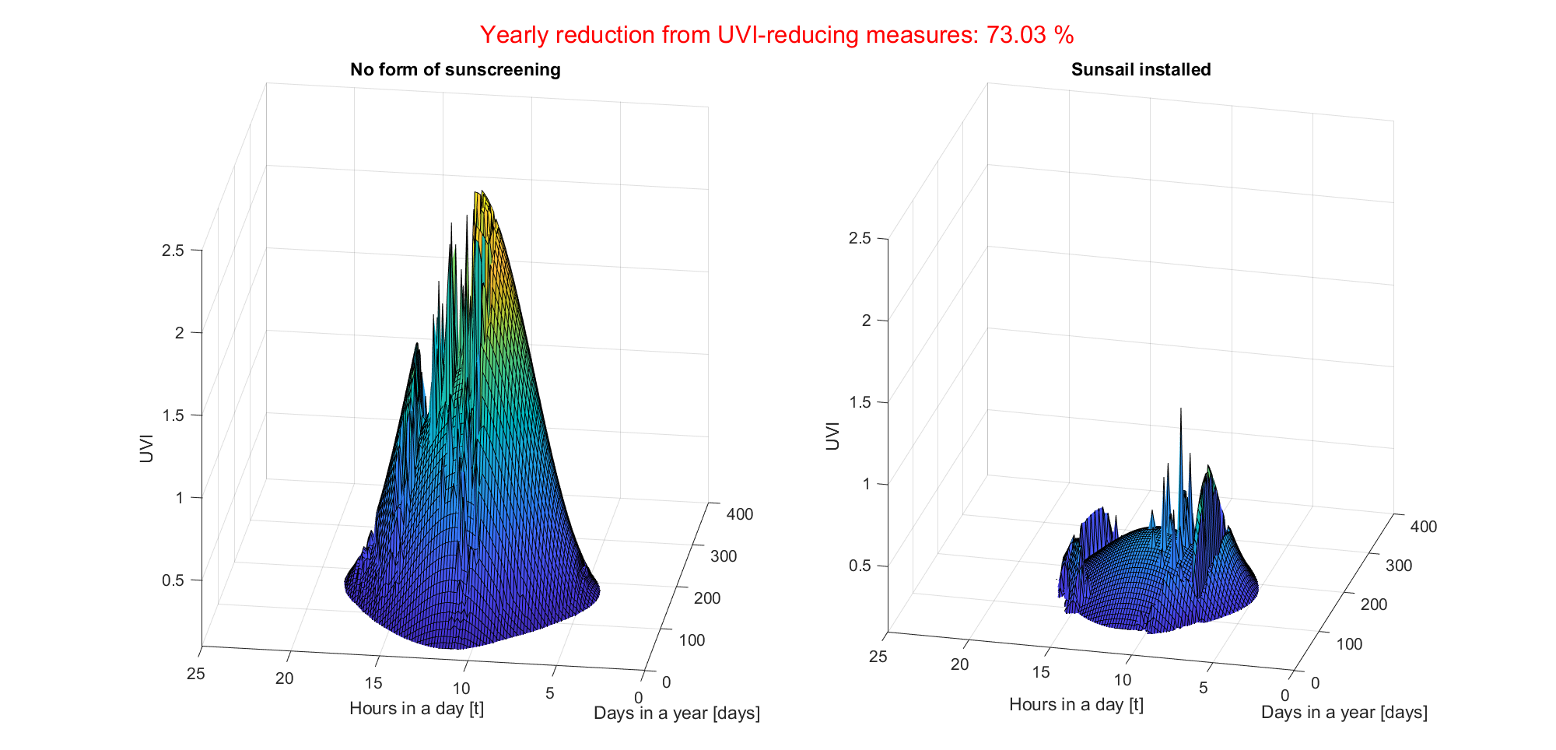
Fremstilling av resultater
Notes:
Her ser vi resultatene våre når vi sammenligner UVI fra de to foregående bildene. Her har vi studert UV-indeks for alle timer I døgnet (ved halvt minutt inkrement), for alle 365 dager I året og laget et surfaceplot. Dette illustrer en betydelig reduksjon I UV-indeks som følge av solseilet, og vi kan anslå en ca. 70% reduksjon I årlig UV-stråling (ikke nøyaktig tall, siden vi beregner hele doseringen I et enkelt punkt så man kan ikke si at dette er valide tall for barna I barnehagen, men det er informativt å tallsette reduksjonen.)
Dette er bare én av mange måter å fremstille våre resultater på, og man kan også vise frem resultatene I form av enkle grafer.

Slide 7
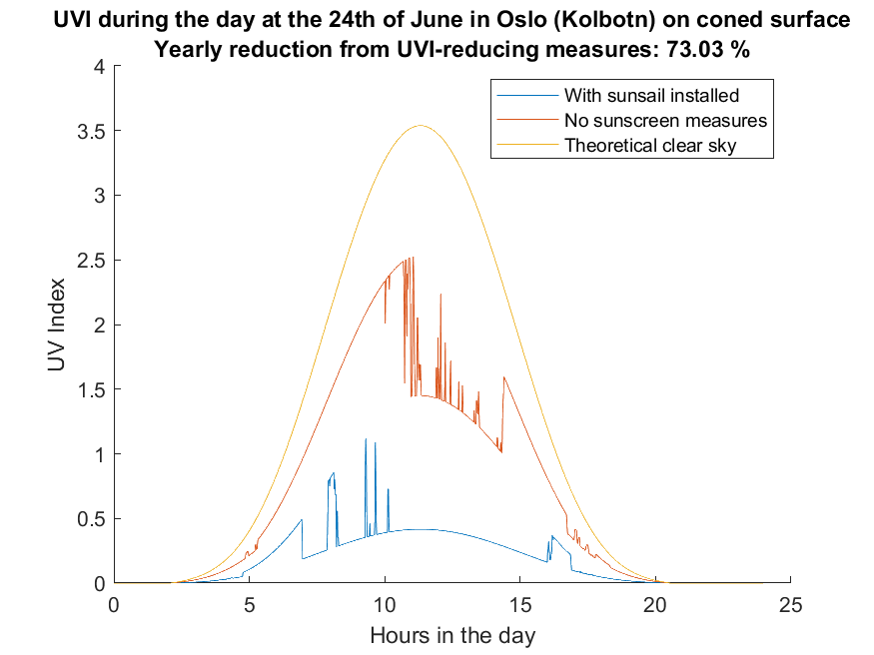
Fremstilling av resultater
Hva fungerer best til vårt formål
Gjennomslag i kommunene
Veien videre
Notes:
Her ser vi et utsnitt av 3D plottet I forrige slide, hvor vi I tillegg har tatt med hvordan UV-indeks ser ut for en teoretisk helt åpen Himmel, med klarvær (noe som star I grunn for samtlige plots og grafer). Dette kan være vel så informativt for ikke-faglig personnel, da vi også her ser tydelig effekten av skjermingstiltakene.
Hva som fungerer best er vanskelig å vite på forhånd da det skal fremstilles for ikke-faglige folk. Vil nok være mange muligheter som alle har sine styrker mtp. Overtalskraft.
Veien videre for prosjektet er å fortsette arbeidet med å videreformidle resultatene våre, og bruke dette som grunnlag I videre arbeid med nasjonal UV- og hudkreftstrategi

Slide 8
Refleksjoner rundt arbeidspraksis
Arbeidsplass
Arbeidsmiljø
Arbeidsoppgaver
Notes:
Arbeidsplass
Arbeidsmiljø
Arbeidsoppgaver

